Slide 1

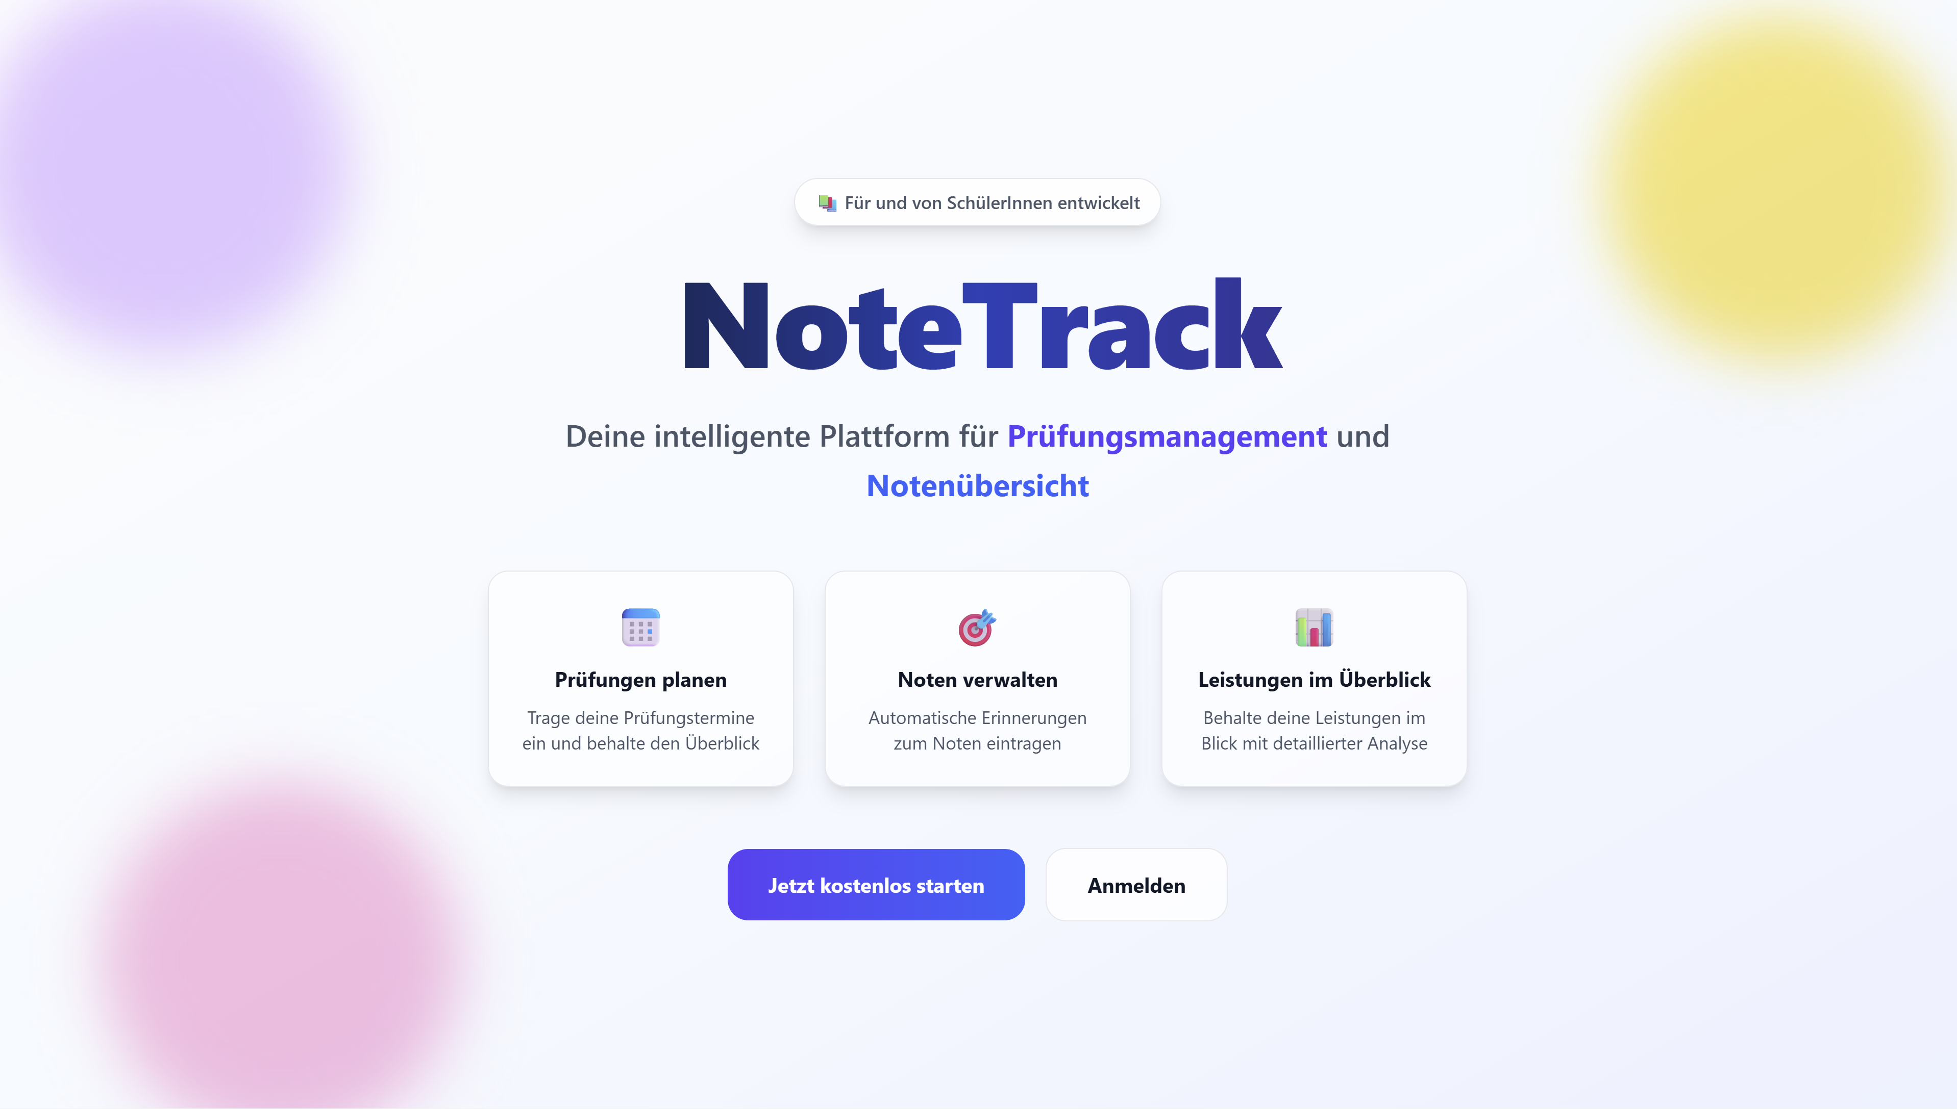

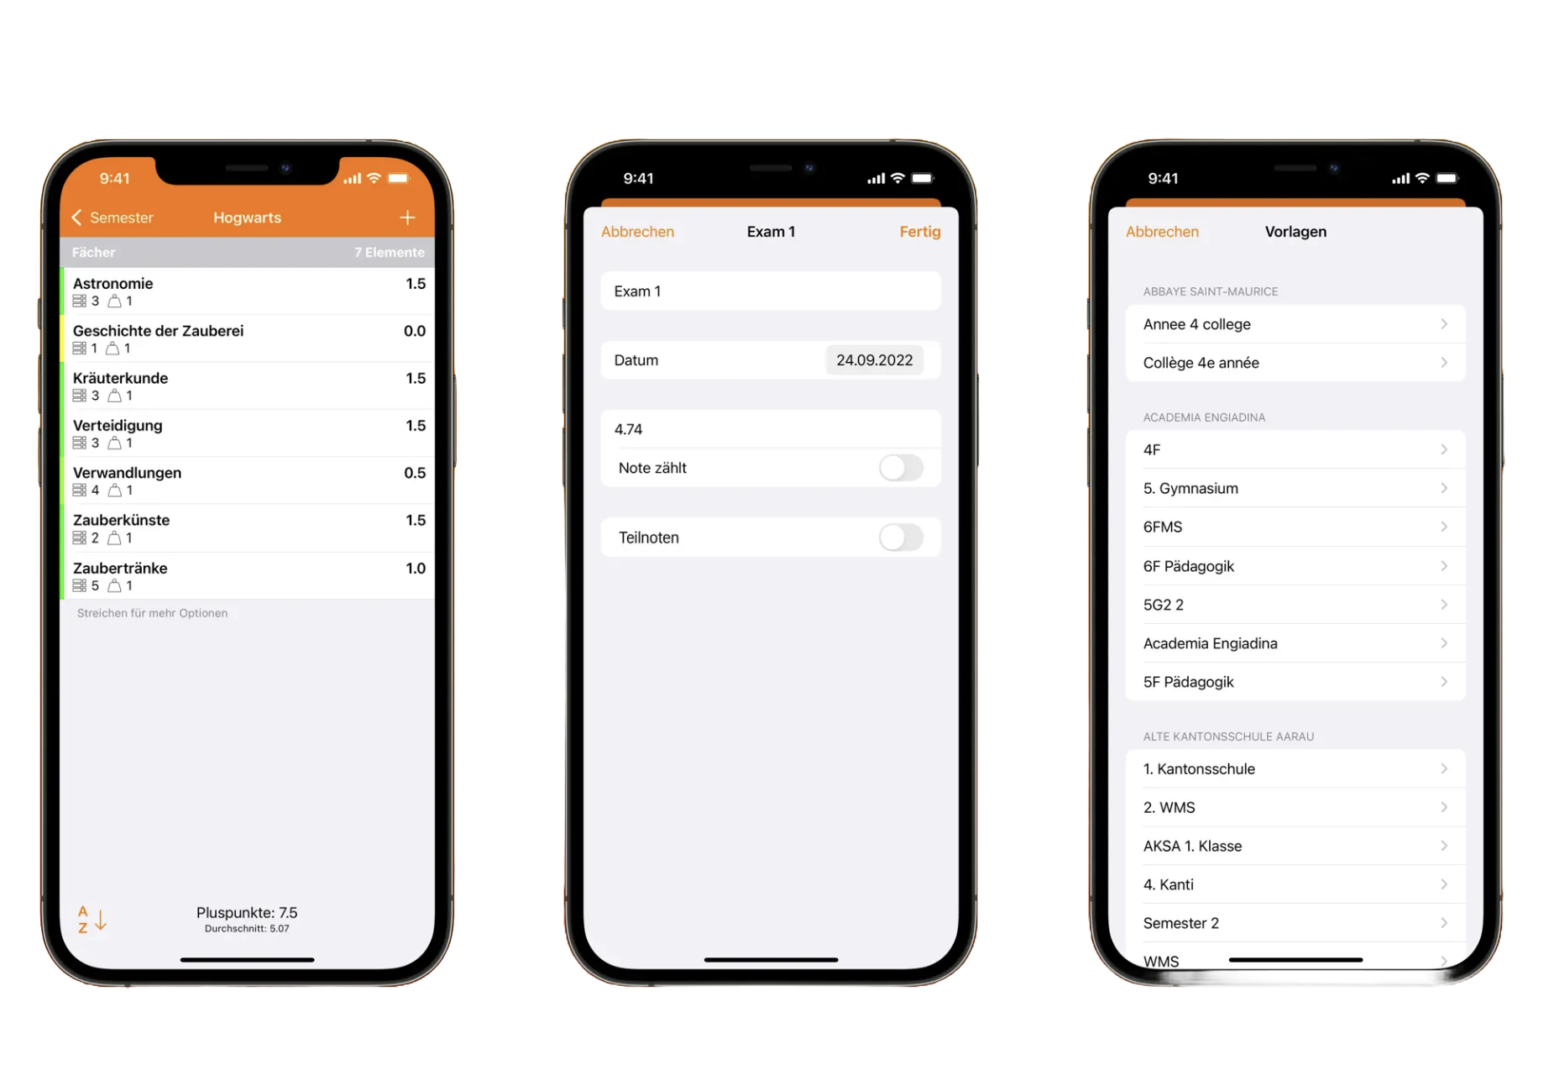

Von Gian, Daniele, Anthony und Marc

Slide 2
Früher:
Von Gian, Daniele, Anthony und Marc

Slide 4
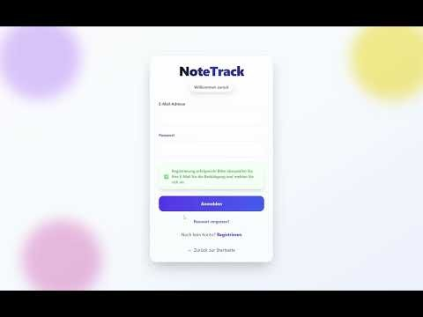

Slide 5
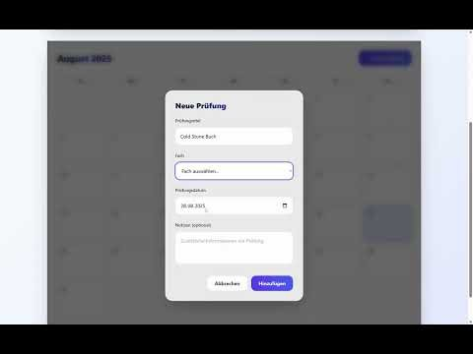

Slide 6
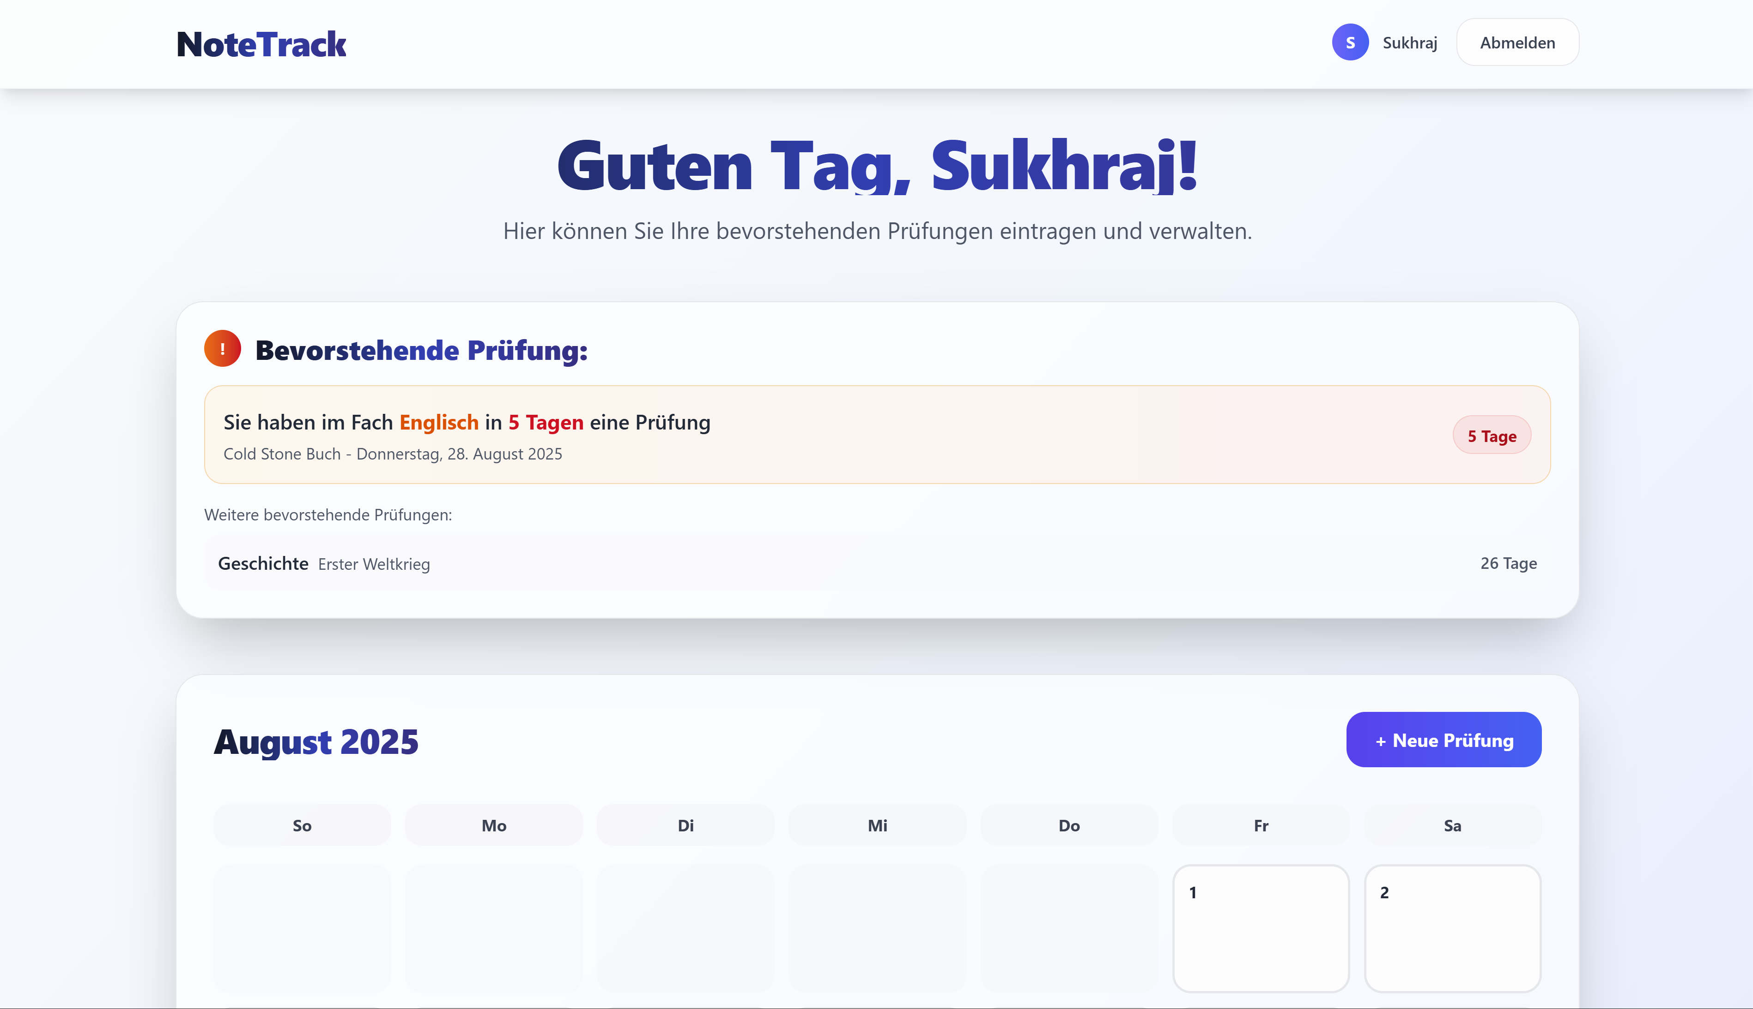

Slide 7
Innovative All-in-One Schulplattform
Verknüpfung mit Google Kalender / Apple Kalender
KI-Zeitplan-Manager für Prüfungen
Anzeige der Fächer mit Aufholbedarf

